Slide 1
1.拿 2.吃、喝 3.乘坐（交通工具 ） 4.花费 5.拍摄
prendre

Slide 2
介 词 | + | 定冠词 |  | = | 缩合冠词 |  | 例 句
à | + | le |  | = | au |  | Nous allons au Canada.
à | + | les |  | = | aux |  | Vous allez aux États-Unis.
de | + | le |  | = | du |  | Voici le livre du professeur.
de | + | Les |  | = | des |  | Voilà les livres des étudiants.
介词 à 与 de 后接定冠词 la 和 l’ 时无缩合！
介 词 | 定冠词 |  | 不缩合 |  |  | 例 句
à | la |  | à la |  |  | Je vais à la gare.
à | l’ |  | à l’ |  |  | Il va à l’hôtel. ( l’ = le ) Il va à l’école. ( l’ = la )
de | la |  | de la |  |  | C’est le professeur de la classe A.
de | l’ |  | de l’ |  |  | C’est le directeur de l’hôtel. ( l’ = le ) C’est le directeur de l’école. ( l’ = la )

Slide 3
最近将来时（le futur proche）
最近将来时也称“现在最近将来时” （le futur proche ou le futur immédiat dans le présent）。
1）概念：用来表示就现在而言即将或马上要发生的动作。
2）构成：【变位后的aller + 相关动词不定式】

Slide 4
3）最近将来时与现在时之间区别：
（1）On arrive. 他们（现在）到了。
On va arriver. 他们就要到了。
（2）Je mange chez moi. 我（正）在家吃饭。
Je vais manger chez moi. 我一会儿回家吃饭。
（3）Ils font leurs devoirs. 他们在做作业。
Ils vont faire leurs devoirs tout de suite.
他们马上就做作业。

Slide 5
*最近将来时在口语表达中应用甚广，故而有取代简单将来时的趋势。
Il va venir en Chine la semaine prochaine. 他下周要来中国了。
On va faire nos études en France dans un an. 明年咱们将去法国读书。

Slide 6
代词式动词（les verbes pronominaux）
1）概念：法语中须与自反代词一起使用的动词被称作代词式动词，或称代动词。
2）形式：【自反代词（或称反身代词）+ 动词不定式】
3）与代词式动词配合使用的自反代词形式：
单 数 | 复 数
me | nous
te | vous
se | se
自反代词是直接宾语还是间接宾语要视相关动词属直接及物动词还是间接及物动词而定。

Slide 7
4）自反代词的用法 （1）代词式动词变位时，自反代词的人称和数量应与主语相 一致。se lever 为例：
se lever （肯定形式）
je me lève | nous nous levons
tu te lèves | vous vous levez
il se lève | ils se lèvent
Elle se lève | elles se lèvent
on se lève（on 变位时通常为第三人称单数）

Slide 8
se lever （否定形式）
je ne me lève pas | nous ne nous levons pas
tu ne te lèves pas | vous ne vous levez pas
il ne se lève pas | ils ne se lèvent pas
Elle ne se lève pas | elles ne se lèvent pas

Slide 9
se lever （疑问形式）
est-ce que je me lève ? | nous levons-nous ?
te lèves-tu ? | vous levez-vous ?
se lève-t-il ? | se lèvent-ils ?
se lève-t-elle ? | se lèvent-elles ?

Slide 10
se lever（否定疑问形式）
est-ce que je ne me lève pas ? | ne nous levons-nous pas ?
ne te lèves-tu pas ? | ne vous levez-vous pas ?
ne se lève-t-il pas ? | ne se lèvent-ils pas ?
ne se lève-t-elle pas ? | ne se lèvent-elles pas ?

Slide 11
2）在句中，代词式动词如果位于其它动词后且主语相同，那么自反代词的人称和数量仍须与同一主语的人称和数量相一致。仍以 se lever 为例：
其它动词 + se lever
je veux me lever | nous devons nous lever
tu peux te lever | vous pensez vous lever
il aime se lever | ils souhaitent se lever
Elle préfère se lever | elles vont se lever
on va se lever

Slide 12
代词式动词的意义
根据其所表达的意义，代词式动词通常被分为四类：
•自反代动词（verbes pronominaux réfléchis）
•相互代动词（verbes pronominaux réciproques）
•被动代动词（verbes pronominaux de sens passif）
•绝对代动词（verbes pronominaux de sens absolu）

Slide 13
（1）自反意义（sens réfléchi） 指动作的施动者（主语）本身为动作的承受者，即：动作作用于主语本身。
自 反 意 义
Je me lève. 我起床（身）。 | lever 是直接及物动词，故me 是直宾。
Tu te laves. 你洗脸。 | laver 是直接及物动词，故 te 是直宾。
Il s’habille. 他穿衣。 | habiller 是直接及物动词，因此 se 也是直宾。
Je me demande... 我寻思… | demander 是间接及物动词，故 me 是间宾。
Il se parle à lui-même. 他自言自语。 | dire 是间接及物动词，故 se 是间宾。

Slide 14
2）相互意义（sens réciproque） 指主语为复数（或复数含义的词）的动作同时作用于两个以上的施动者，即：动作在几个主语之间进行。
相 互 意 义
例 句 | 分 析
Nous nous aidons.我们互助。 | aider 是直接及物动词，因此 nous 是直宾。
Ils s’écrivent. 他们彼此通信。 | écrire 是间接及物动词，因此 se 是间接宾语。
On s’embrasse. 大家互相拥抱。 | embrasser 是直接及物动词，故 se 是直宾。
Elles se disent bonjour.她们互致问候。 | dire 是间接及物动词，故 se 是间宾。

Slide 15
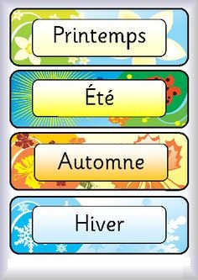

Slide 16
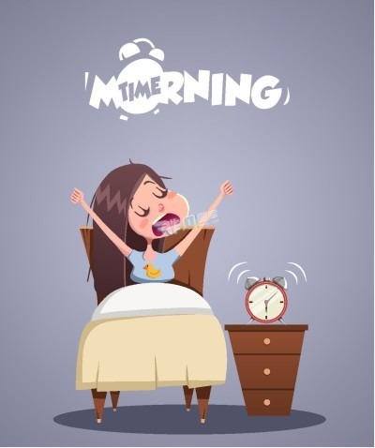

Slide 17
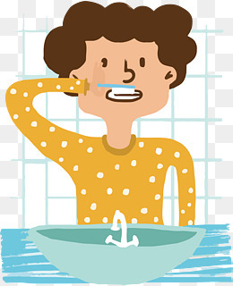

Slide 18
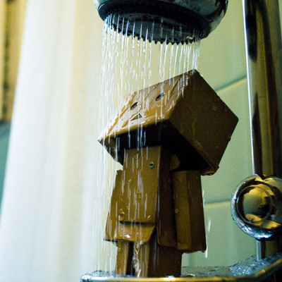

Slide 19
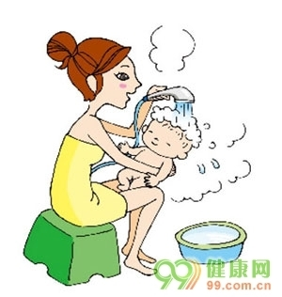

Slide 20


Slide 21


Slide 22
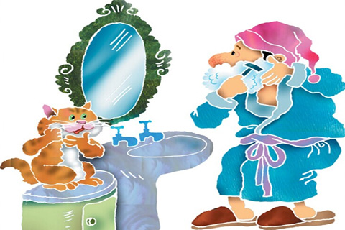

Slide 23


Slide 24
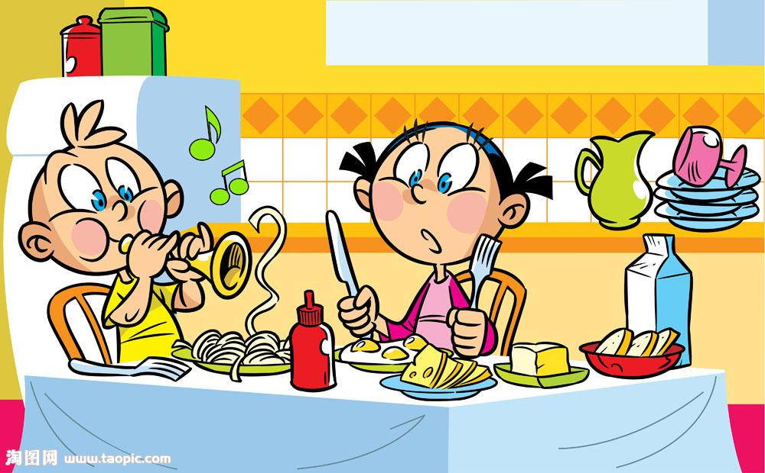

Slide 25
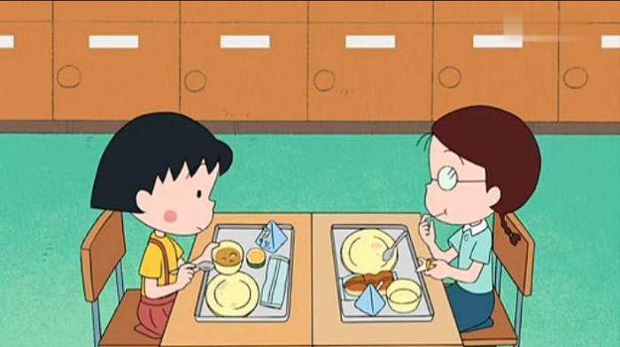

Slide 26
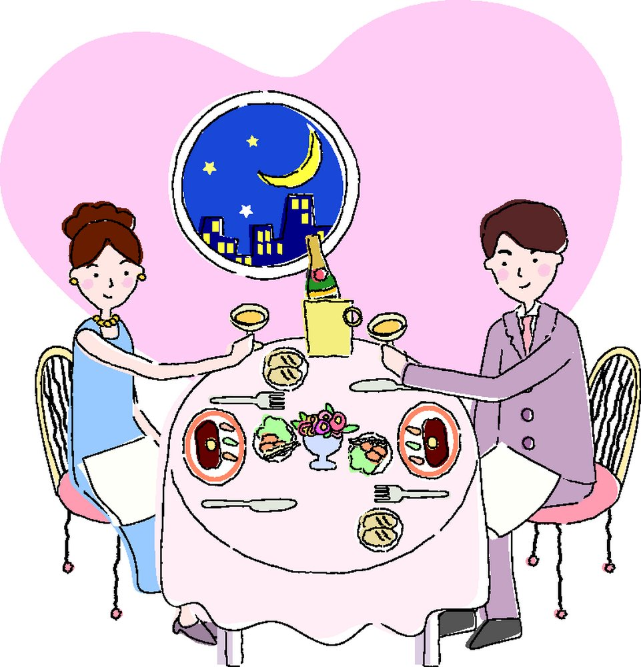

Slide 27
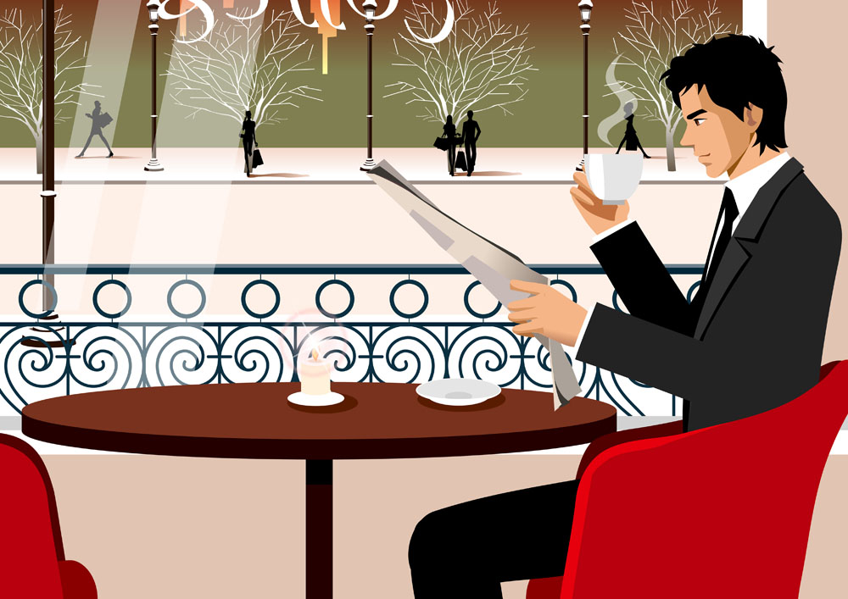

Slide 28
疑问形容词 quel （quel, adjectif interrogatif）
单 数 |  | 复 数
阳 性 masculin | 阴 性 féminin | 阳 性 masculin | 阴 性 féminin
quel | quelle | quels | quelles

Slide 29
钟点表达法
1. 表示钟点用无人称短语 il est....
Quelle heure est-il? 几点了？
Il est une heure. 一点了
Il est trois heures. 三点了
Il est midi. 中午
Il est minuit. 半夜

Slide 30
2.表示“半”
une demi-heure 半小时
une heure et demie 一个半小时
Il est trois heures et demie 三点半
Il est midi et demi_ （中午）十二点半

Slide 31
3.表示“刻”
Il est quatre heures et quart. 四点一刻
Il est sept heures trois quarts. 七点四十五
Il est minuit et quart. (夜里）十二点一刻

Slide 32
4.表示“分”
Il est huit heures une. 八点零一分
Il est neuf heures dix. 九点十分

Slide 33
5.表示“差”
Il est six heures moins cinq. 差五分六点
Il est onze heures moins le quart. 差一刻十一点

Slide 34
6.如使用十二小时制
Il est cinq heures du matin. 早晨五点 Il est trois heures de l'après-midi. 下午三点
Il est dix heures du soir. 晚上十点

